Slide 1
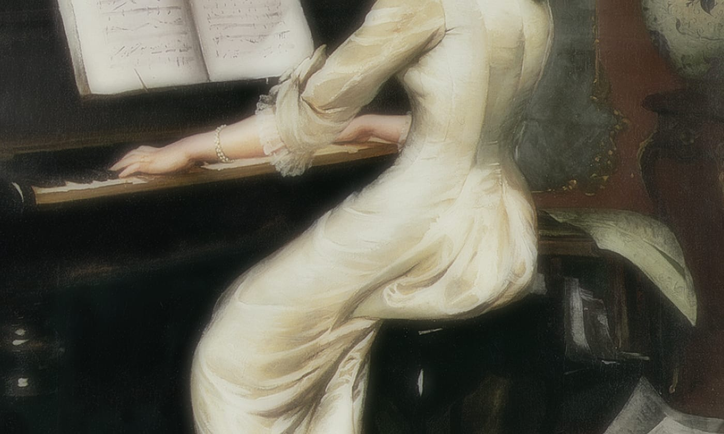
Noturno Amarelo

Slide 2
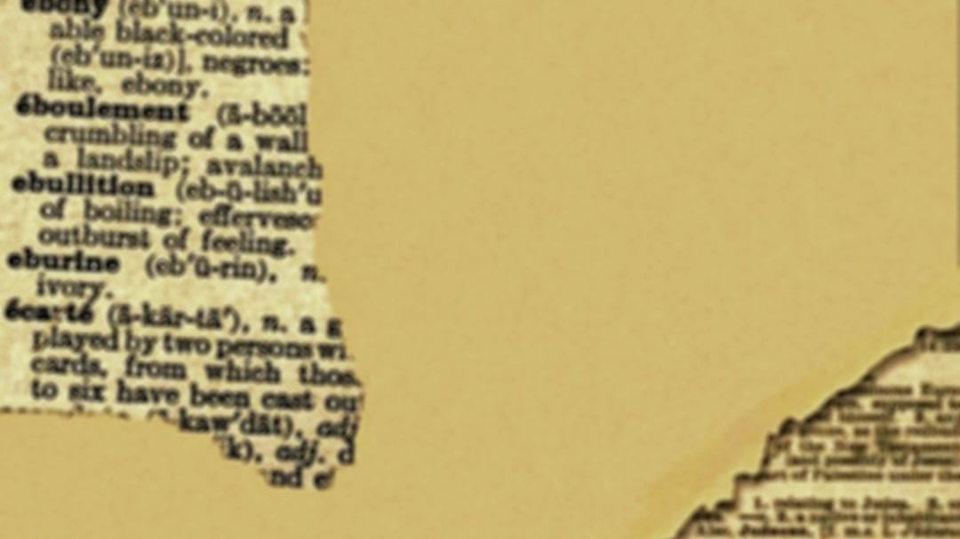
Dedicatória
'
'
'
Gostaríamos de dedicar nosso
trabalho a nossa família e amigos, em especial a dona Emilía.
'
'

Slide 3
Epígrafe
'
'
'
"Talvez não tenha conseguido fazer o meu melhor, mas lutei para que o melhor fosse feito."
(Martin Luther King)
'
'

Slide 4
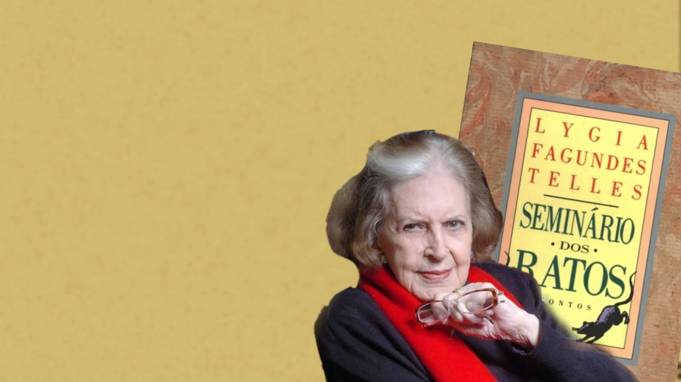
Fotonovela adaptada
da obra de
Lygia Fagundes Telles

Slide 5
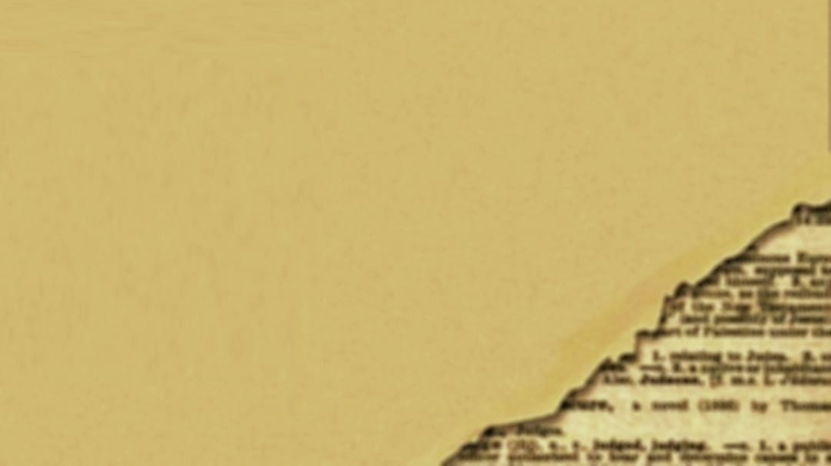
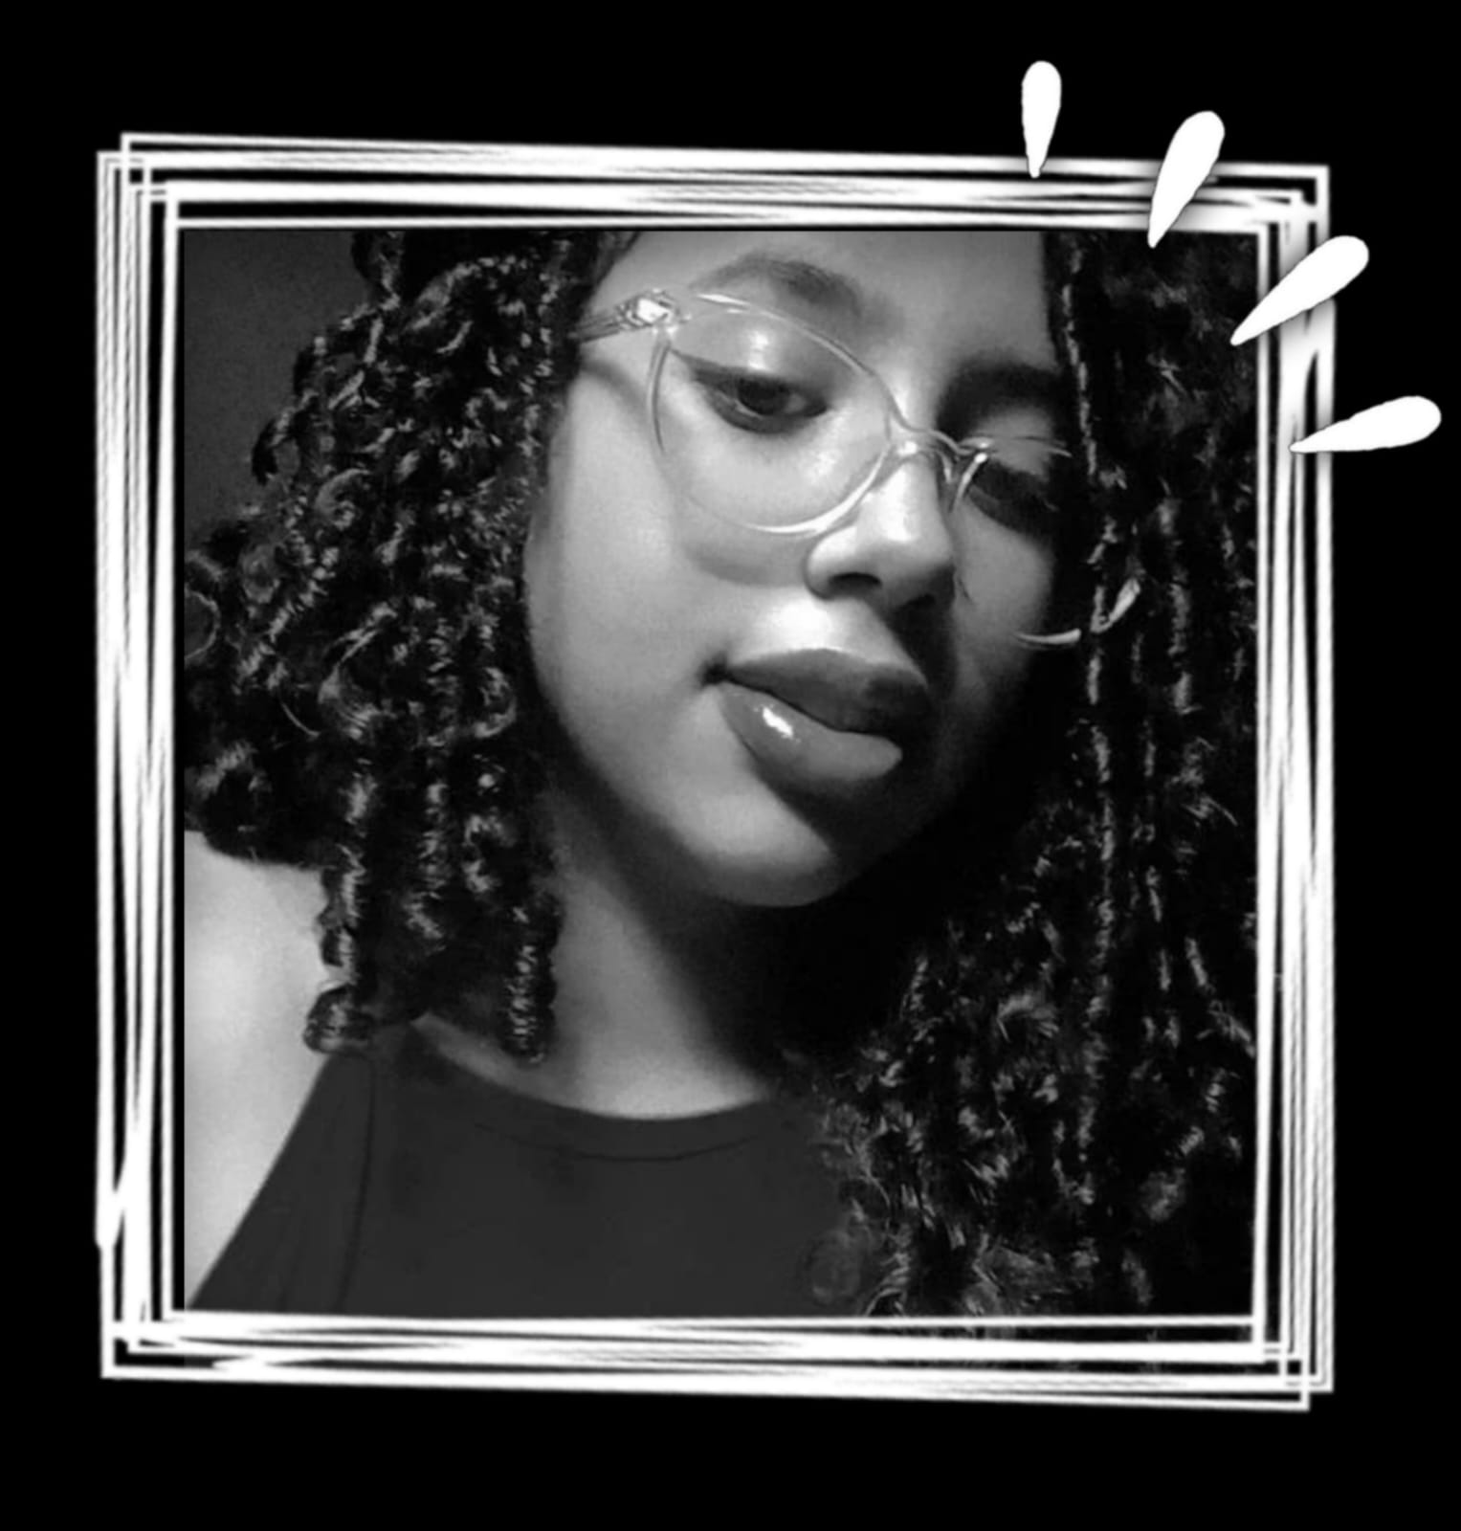
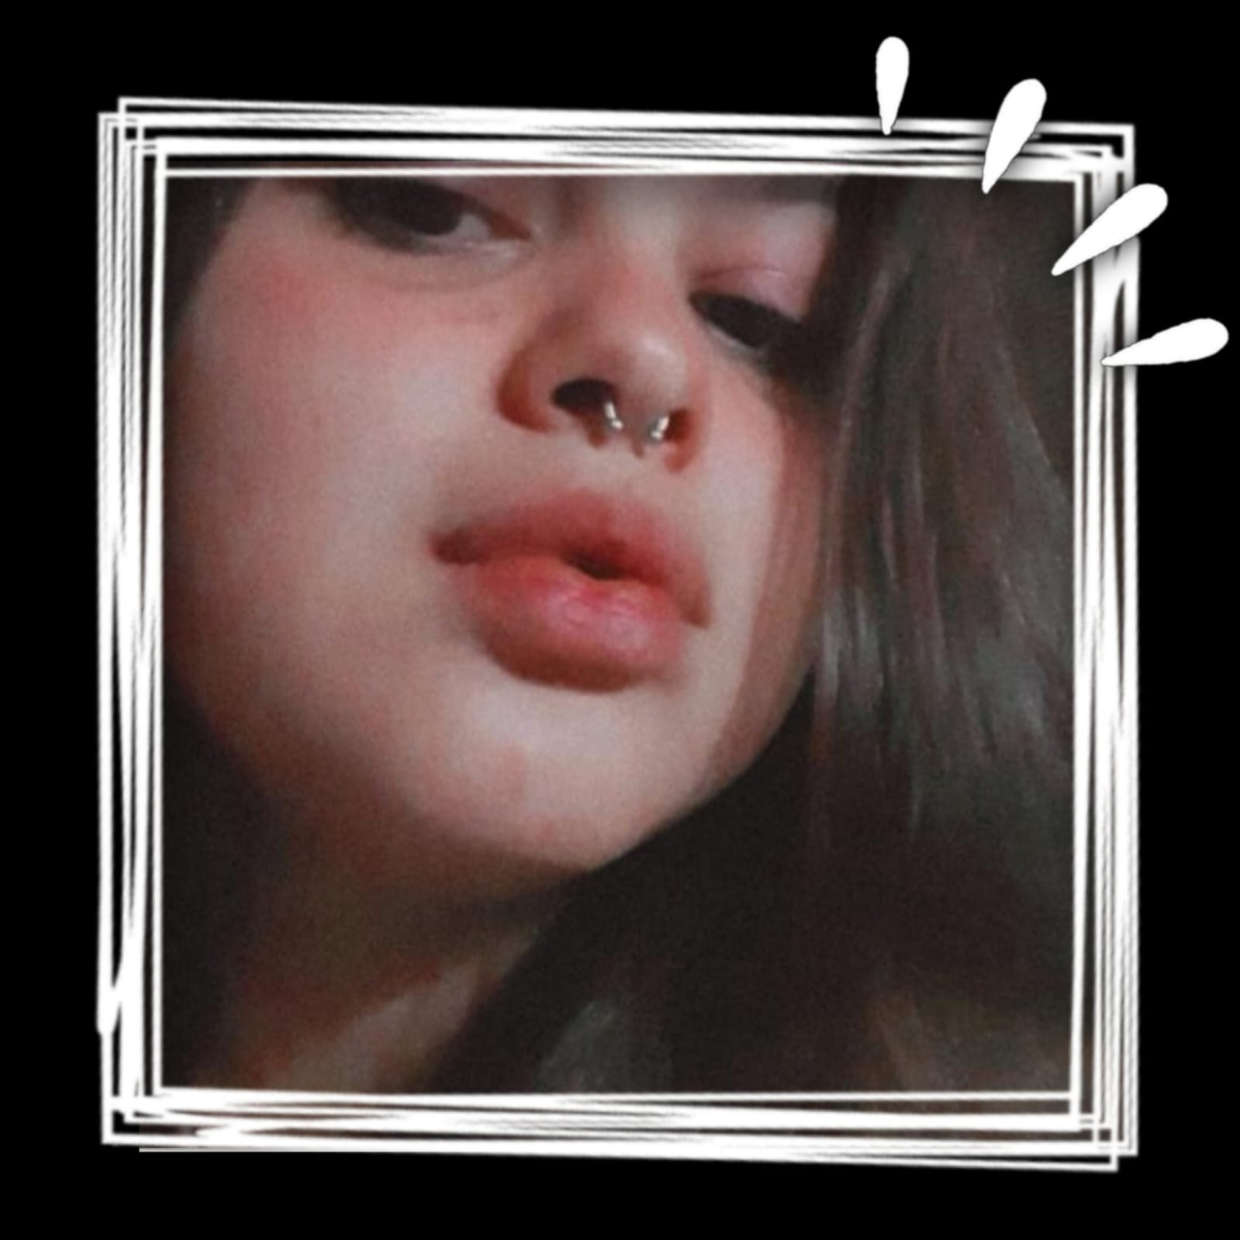
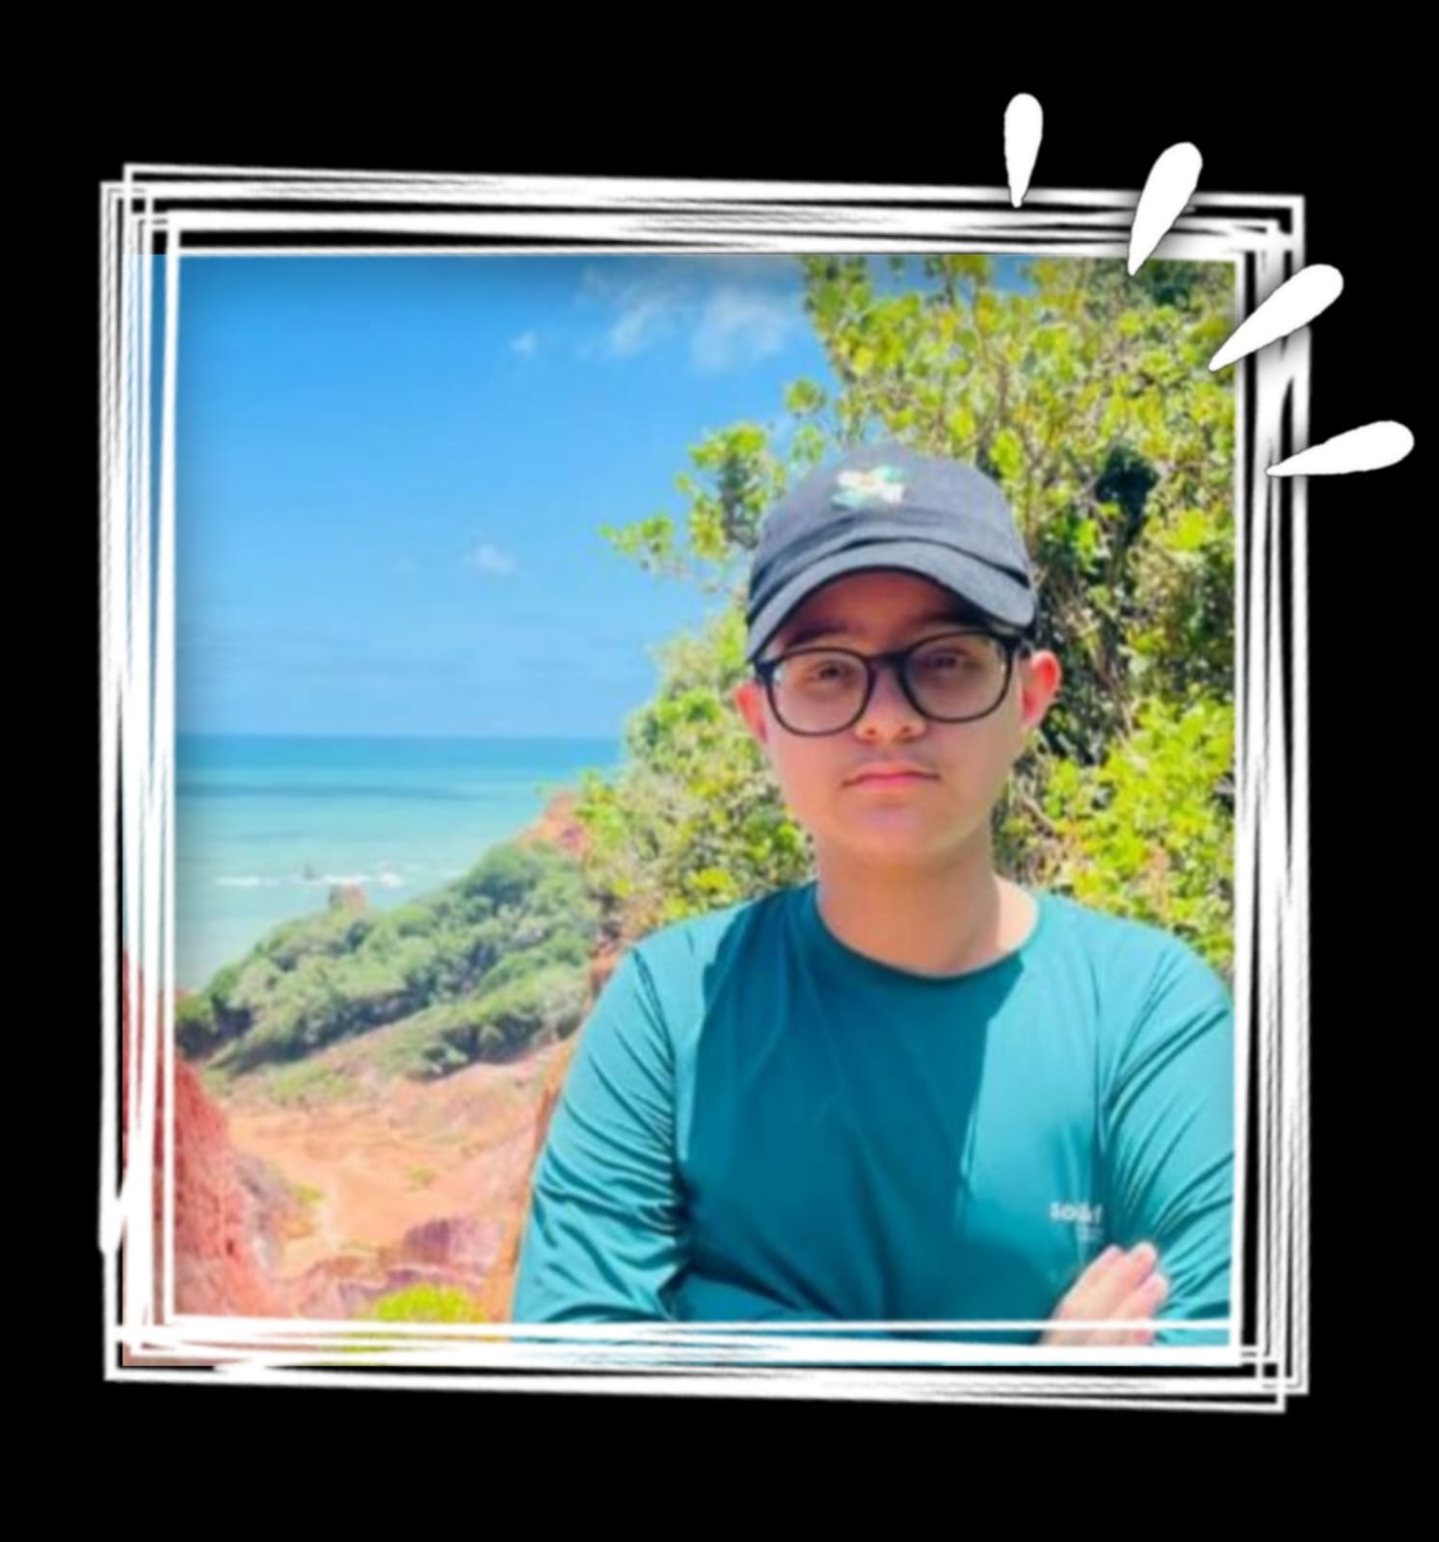
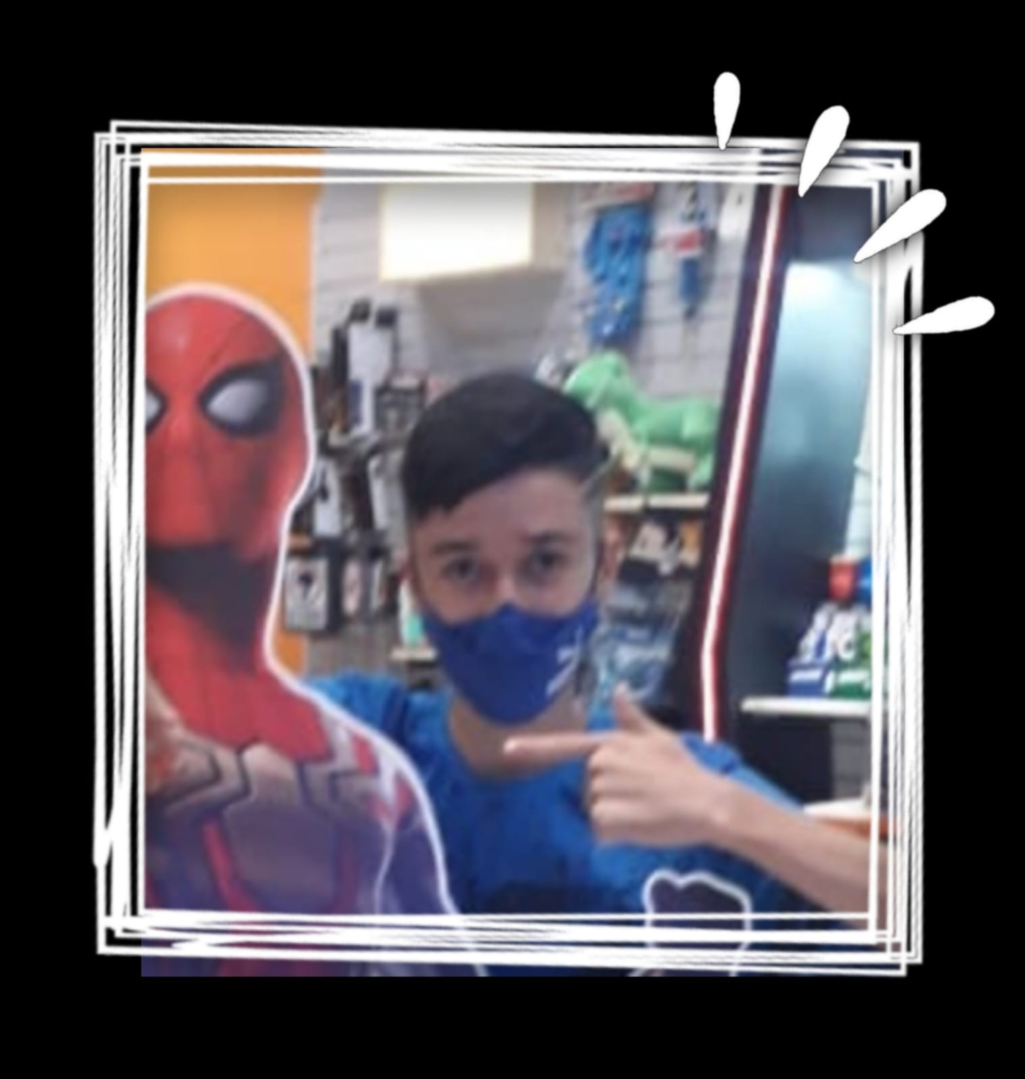
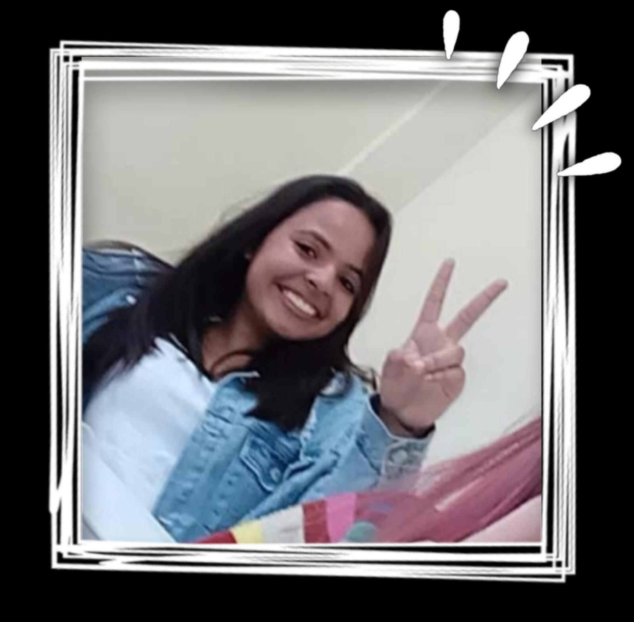
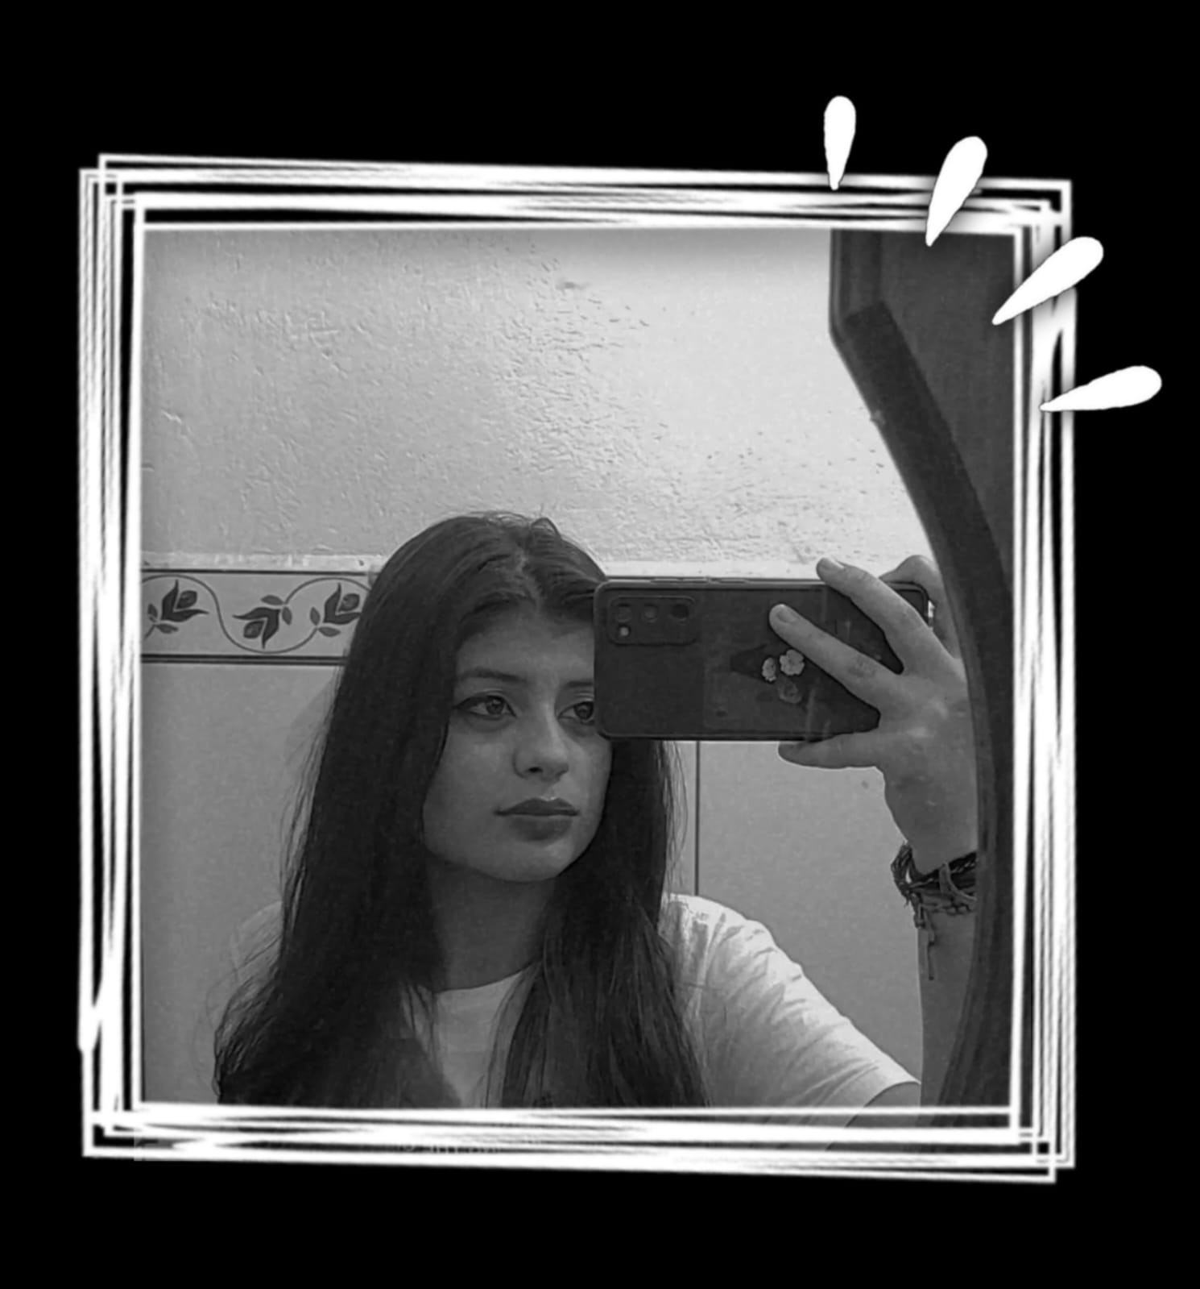
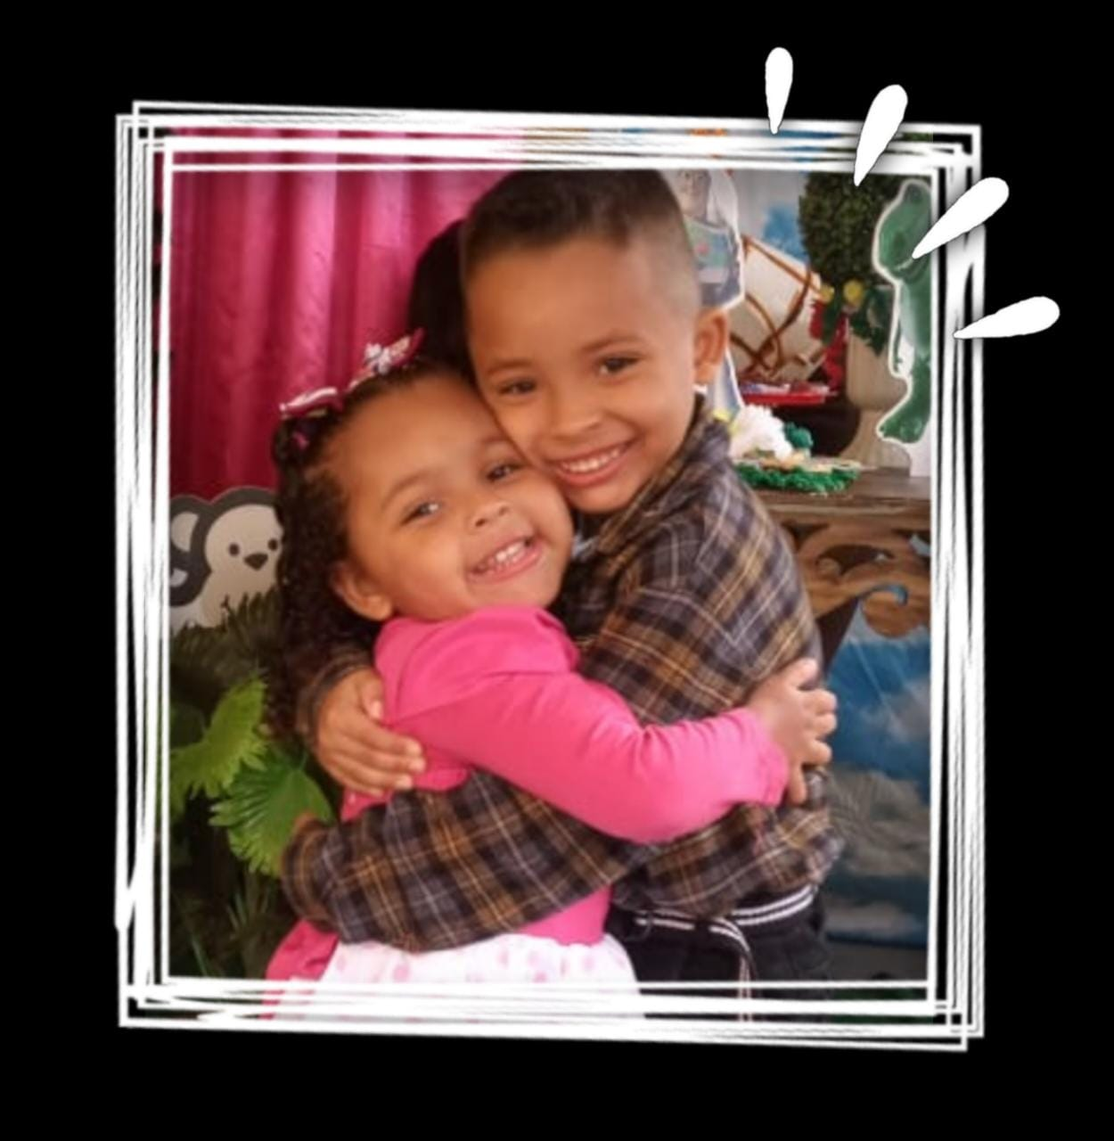
Elenco
Danielle Vieira:
Laura
Maria Rita:
Ifigênia
Igor Neves:
Fernando e Vô
Daniel da Silva:
Rodrigo e Professor
Participação Especial:
Daniel e Gabriely Andrade:
Ducha e Daniel
Ariany Andrade:
Vó
Ana Clara Lima:
Eduarda

Slide 6
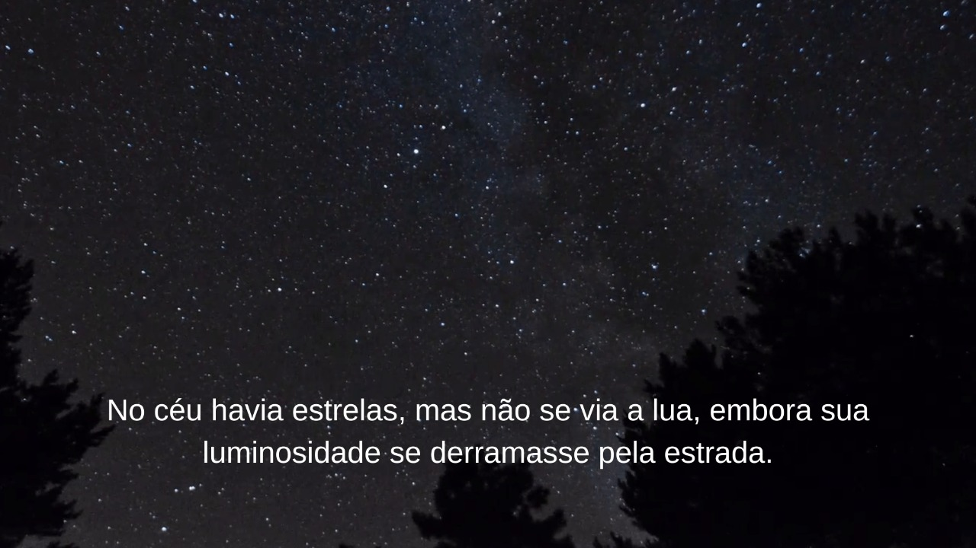

Slide 7
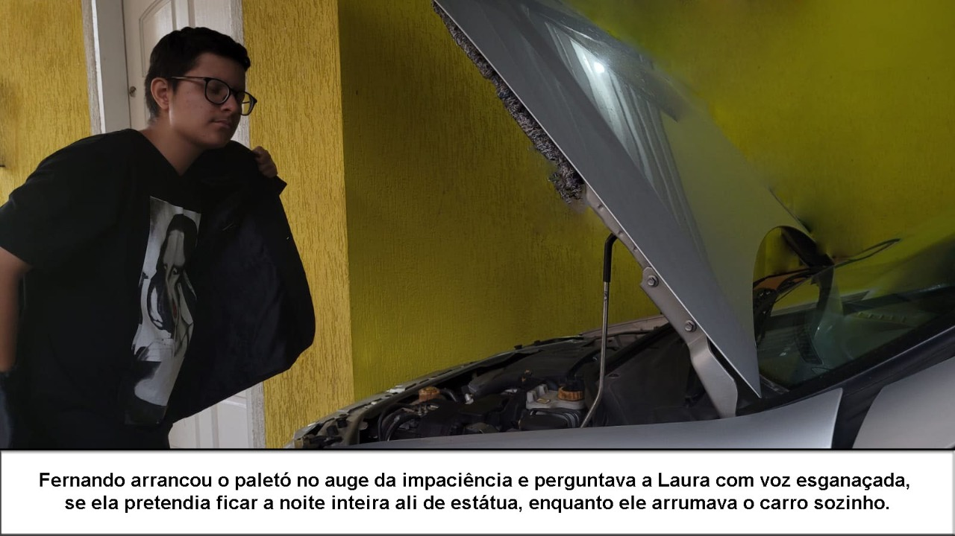

Slide 8
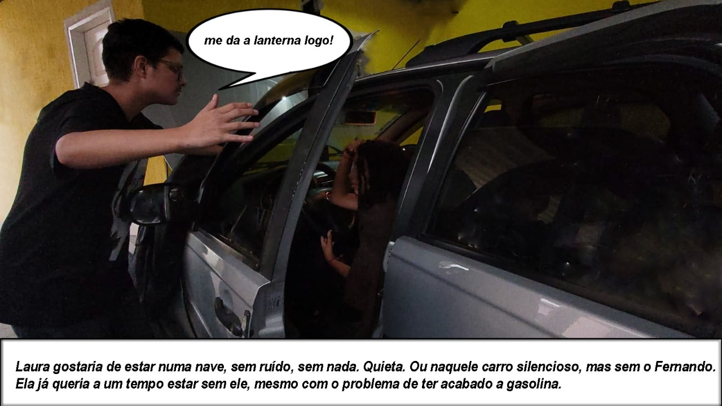

Slide 9
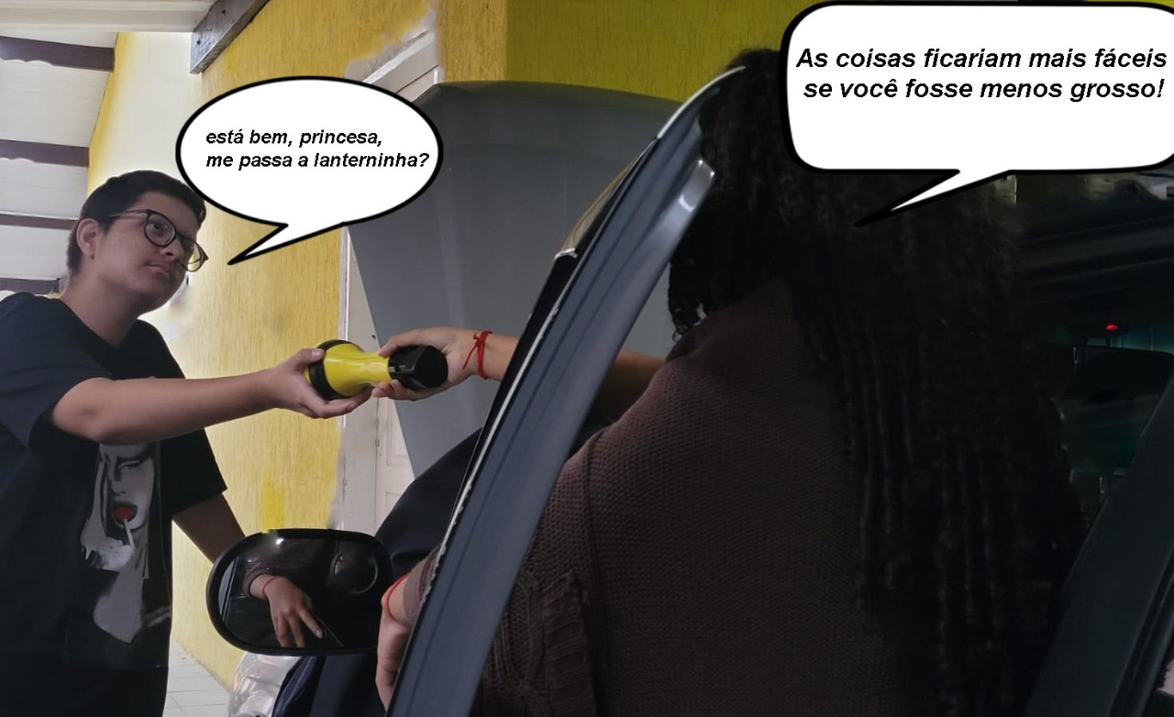

Slide 10
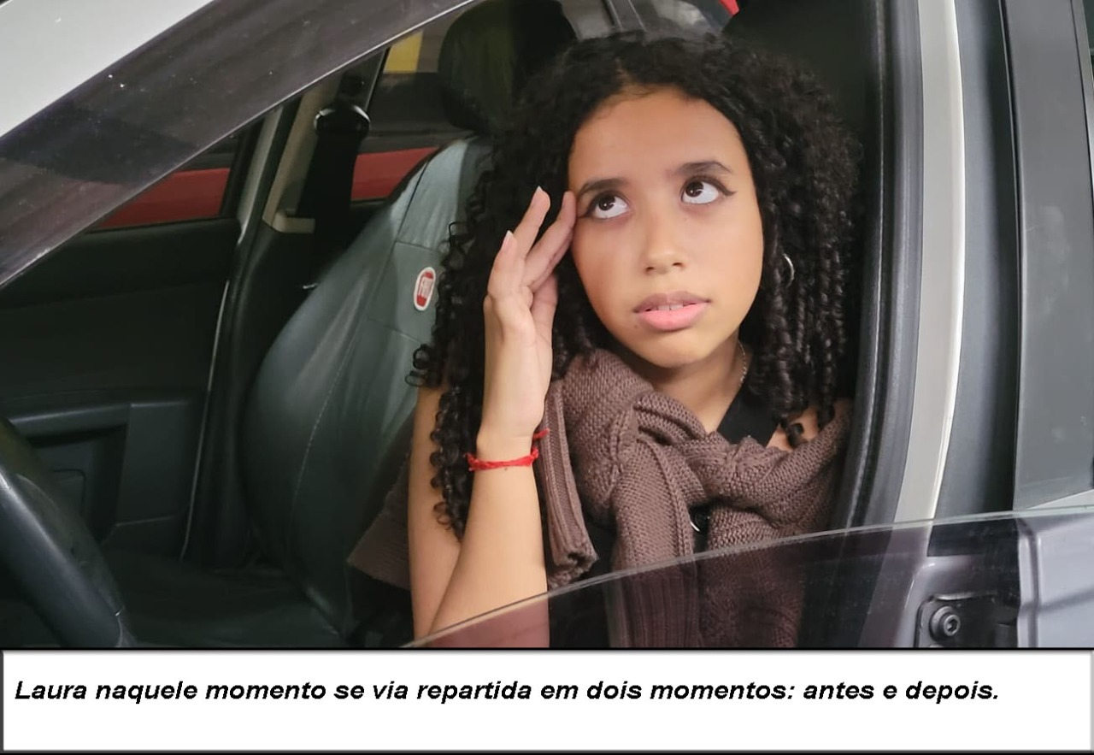

Slide 11
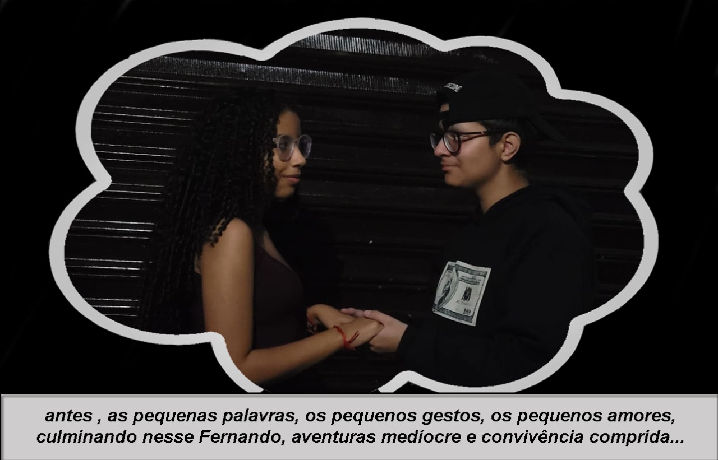

Slide 12
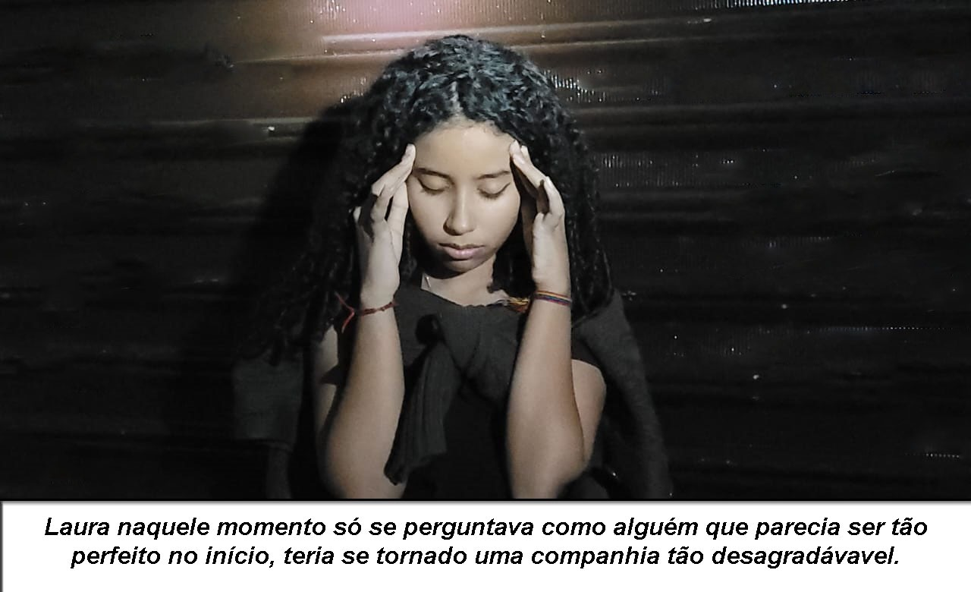

Slide 13
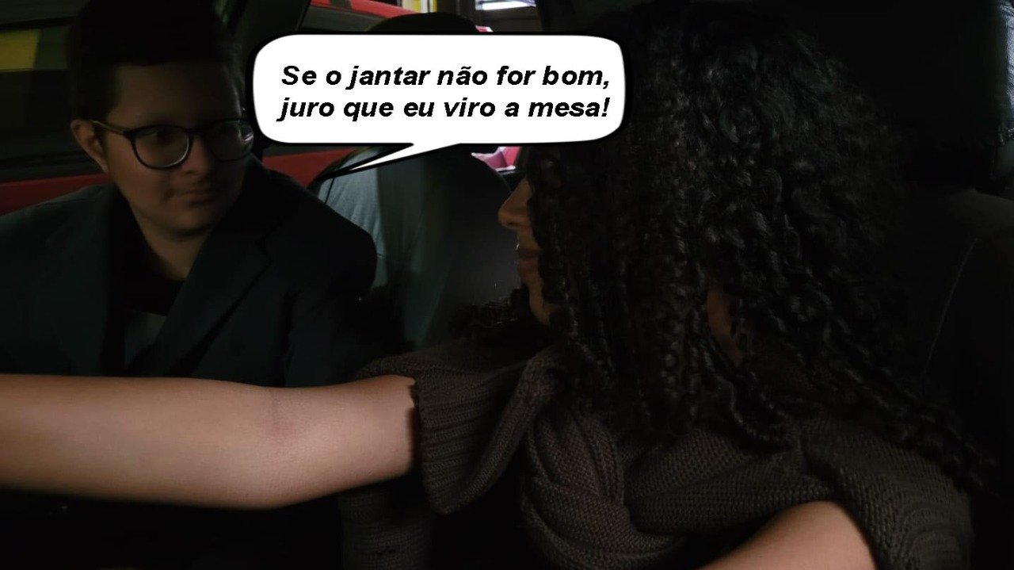

Slide 14
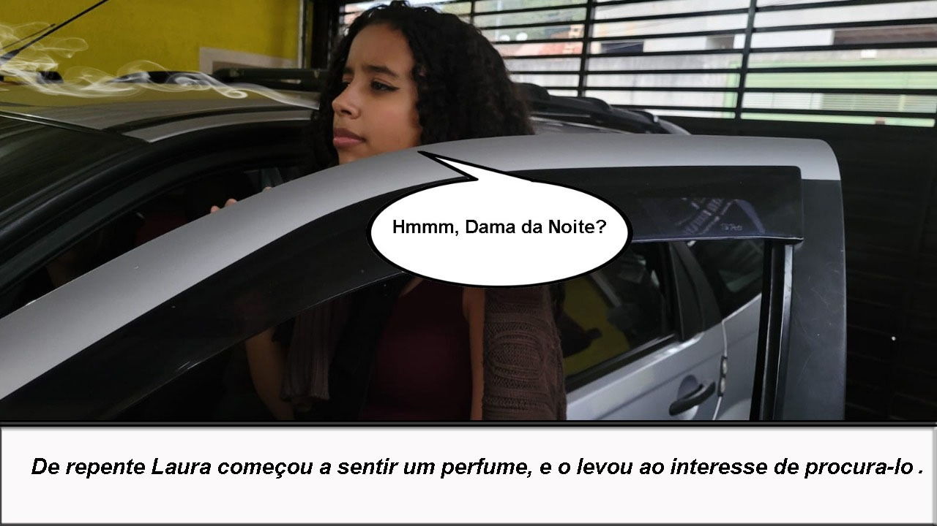
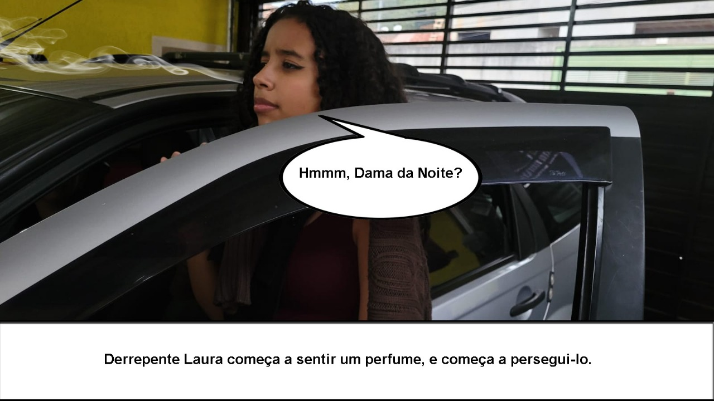

Slide 15
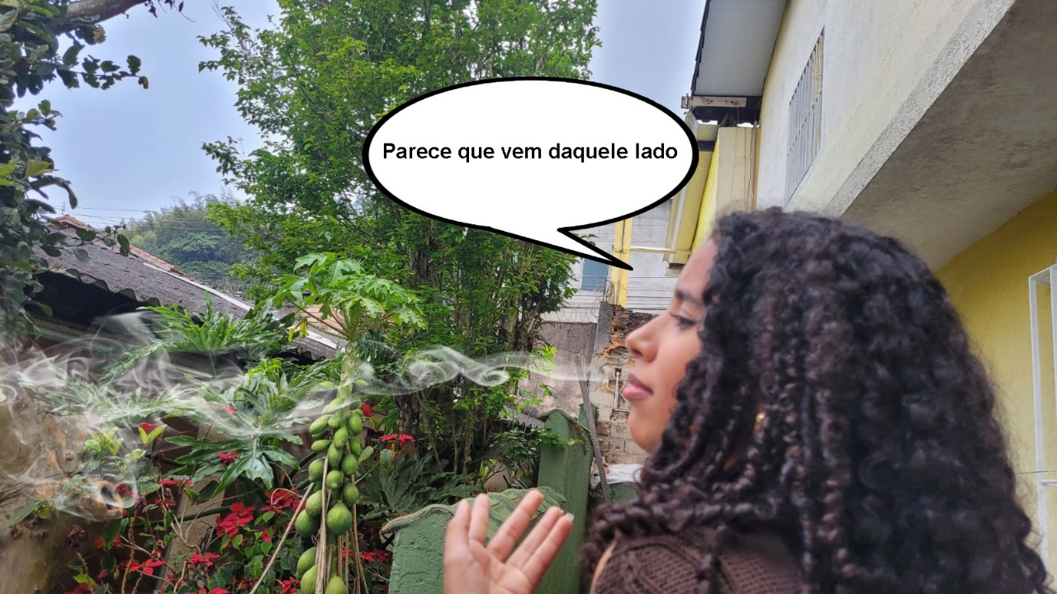

Slide 16
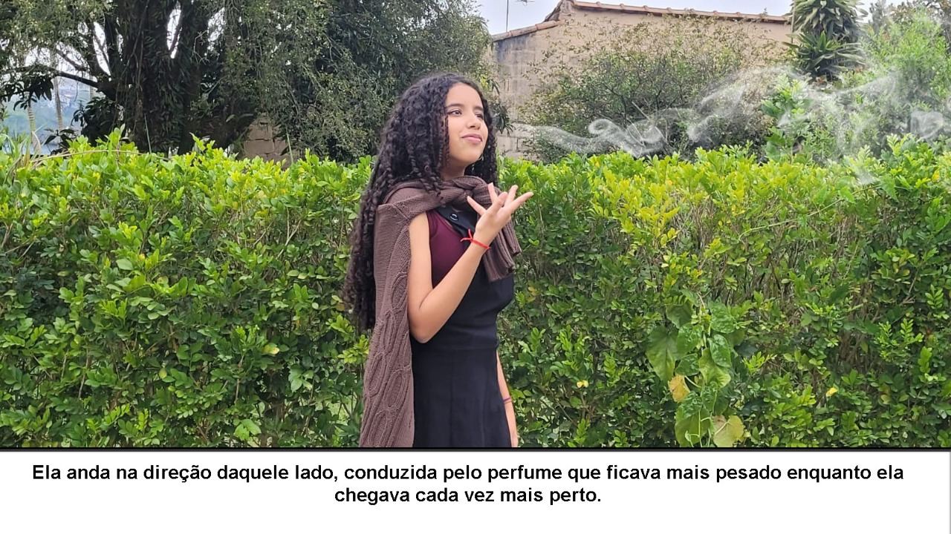

Slide 17
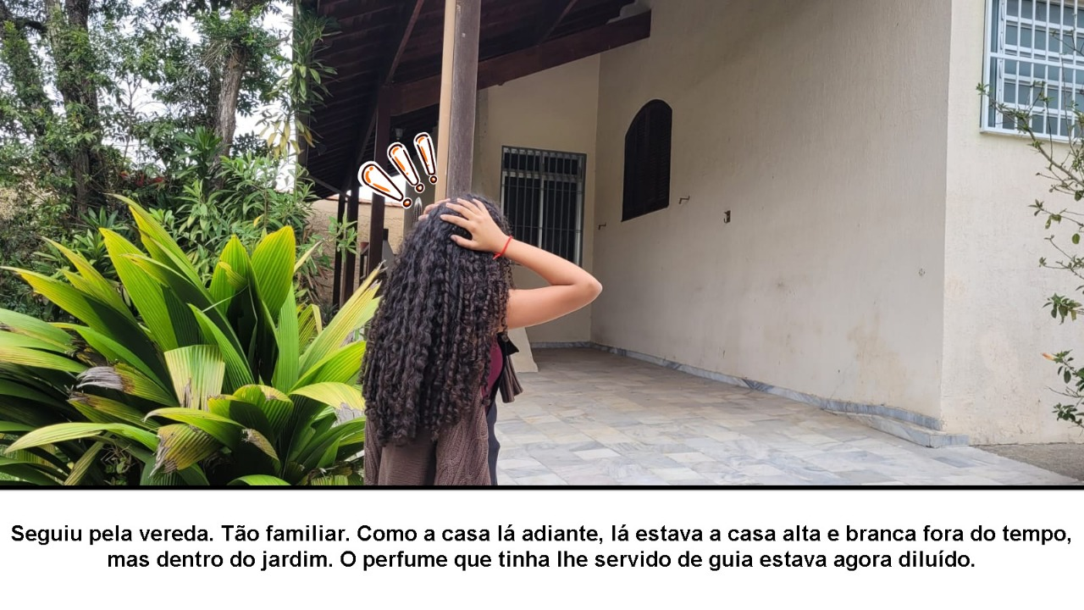

Slide 18
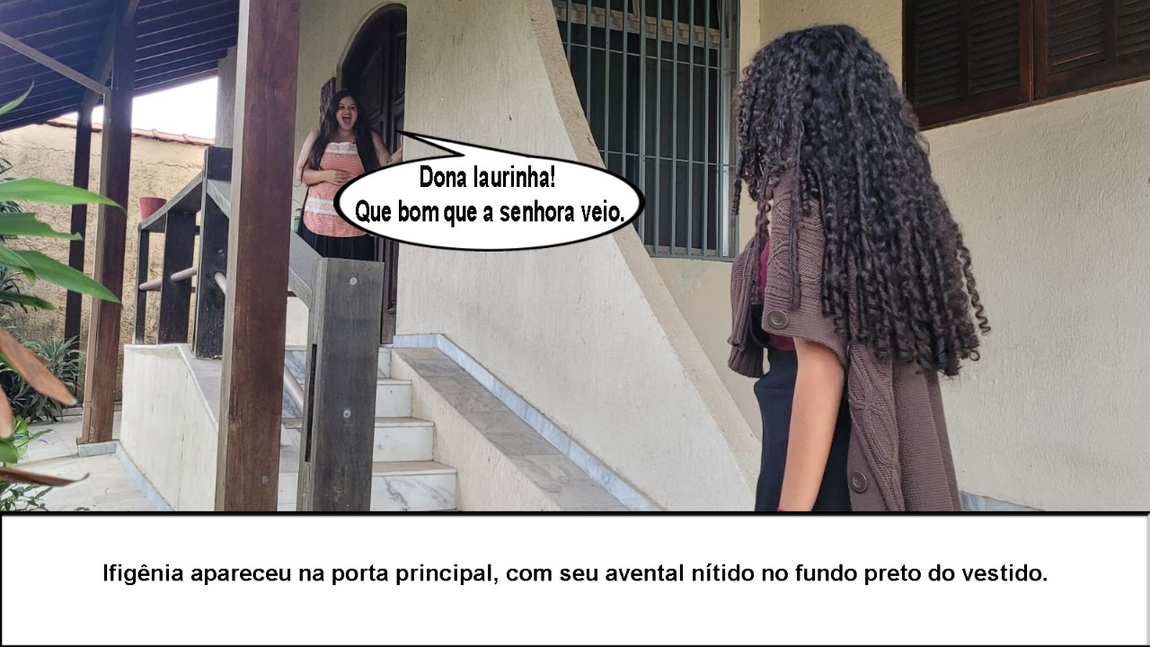

Slide 19
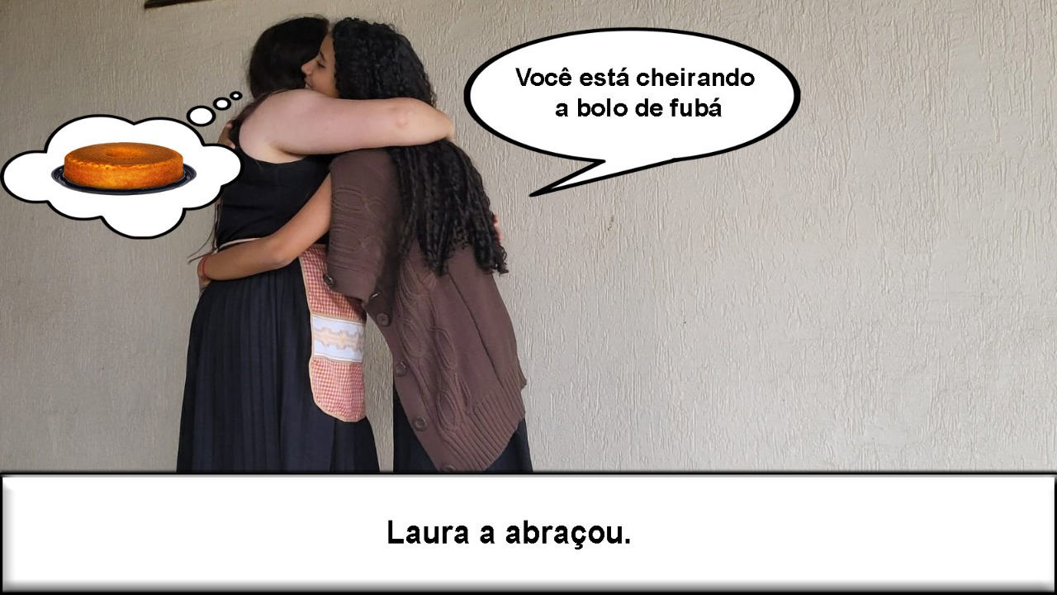

Slide 20
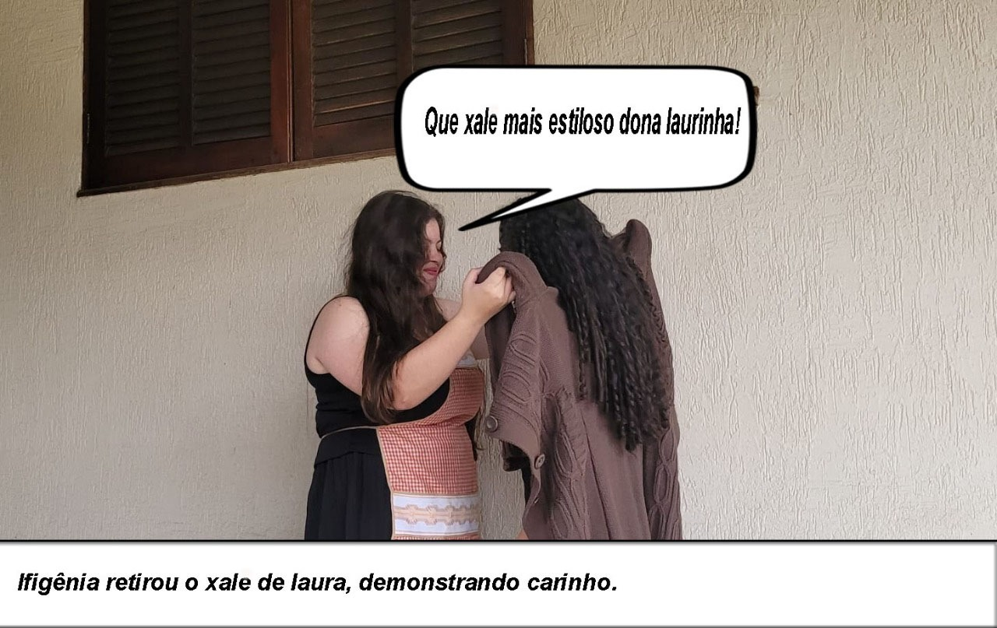


Slide 21
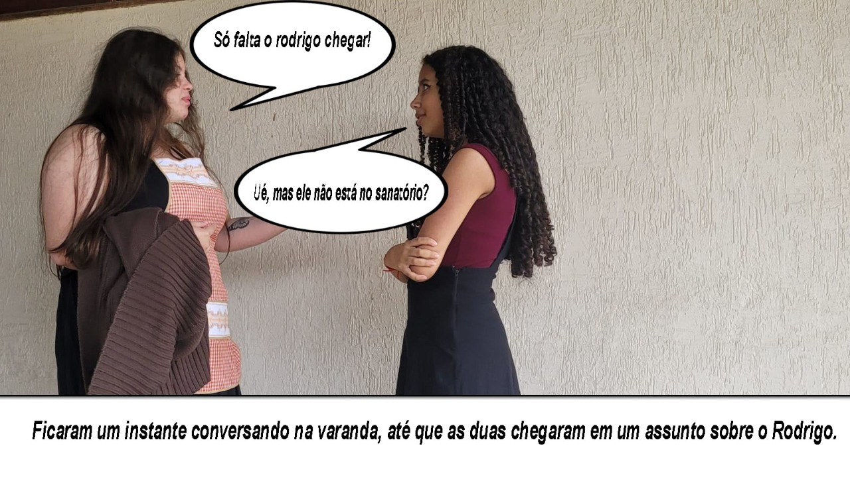

Slide 22
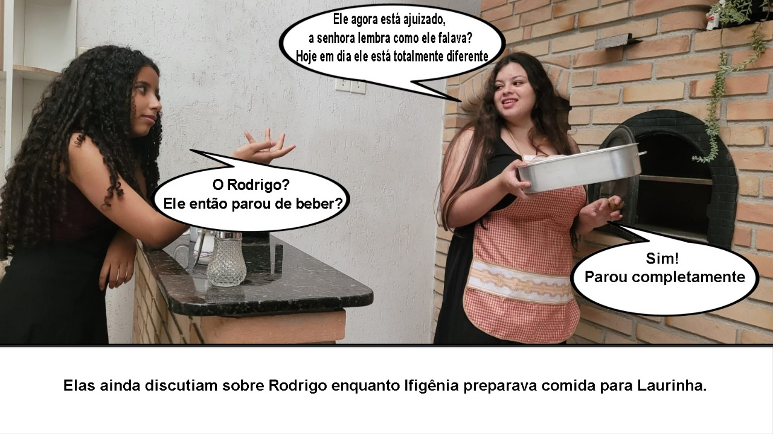

Slide 23
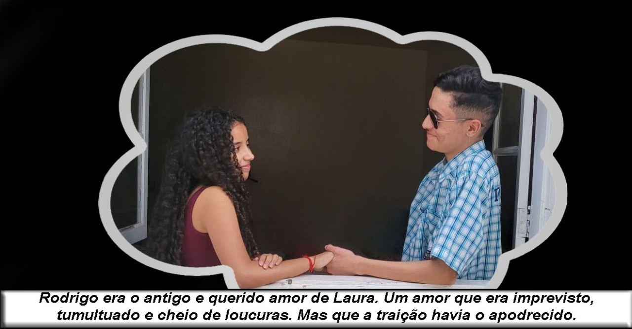

Slide 24
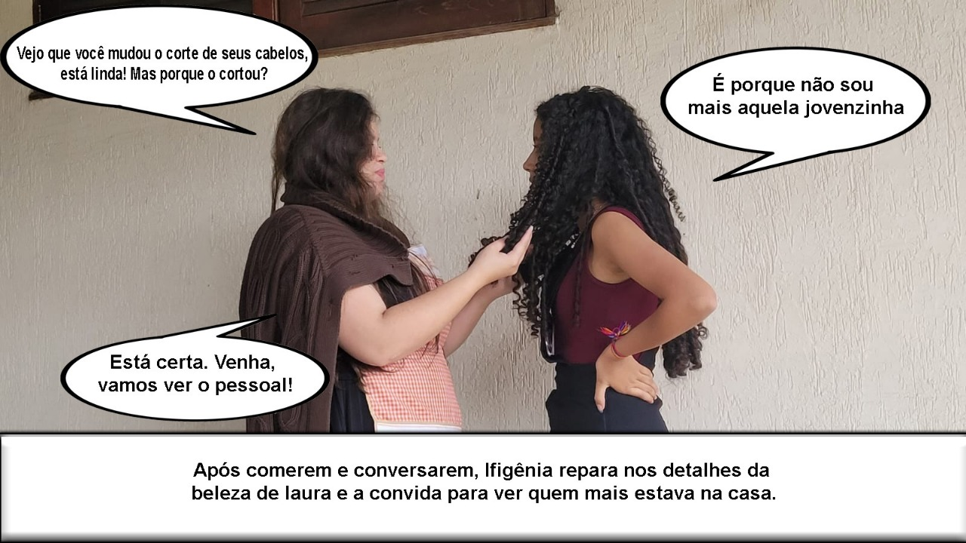

Slide 25
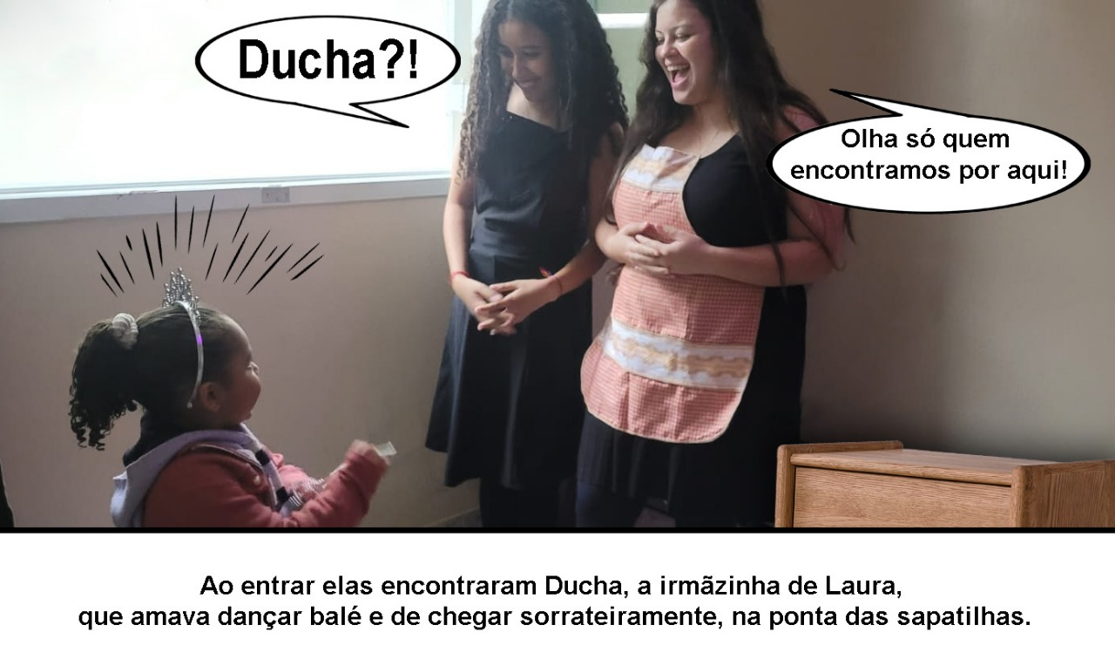

Slide 26
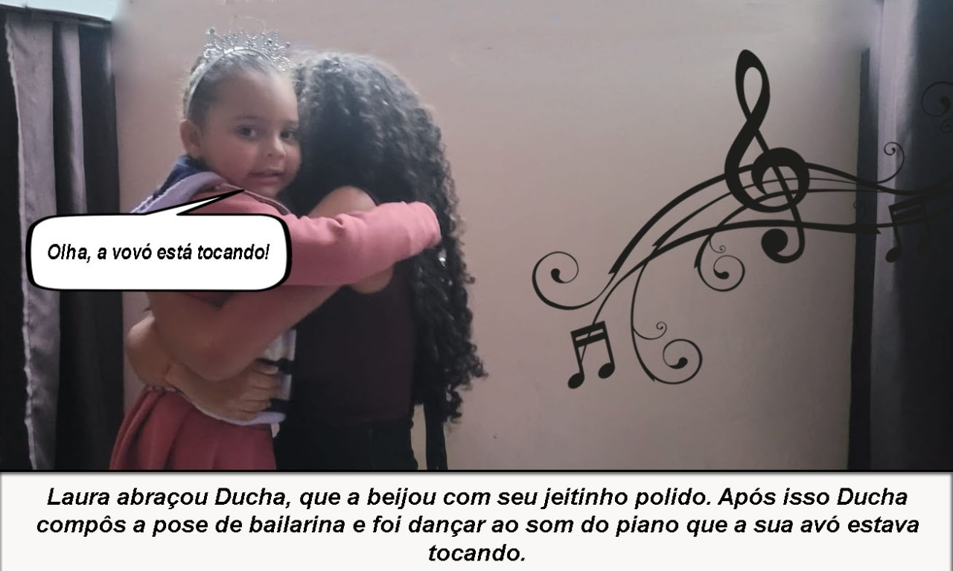

Slide 27
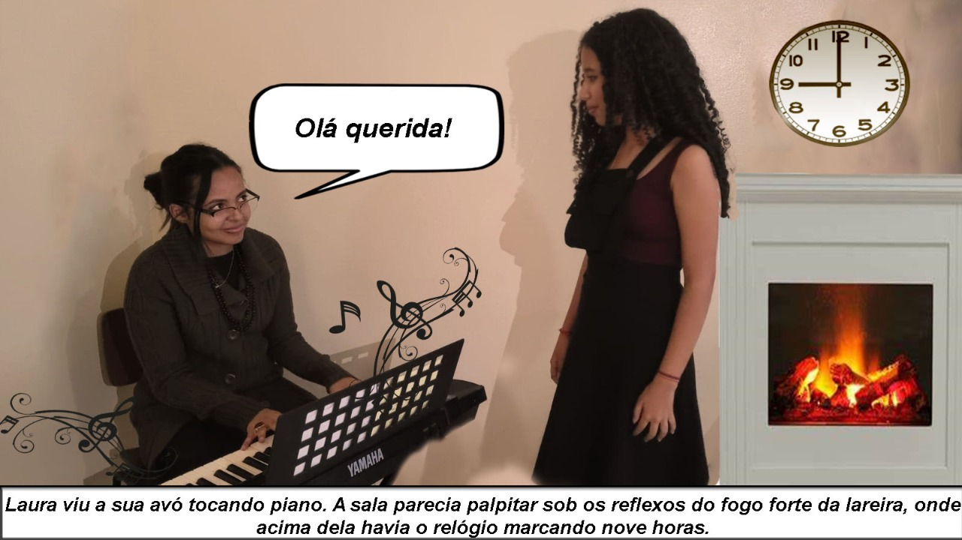

Slide 28
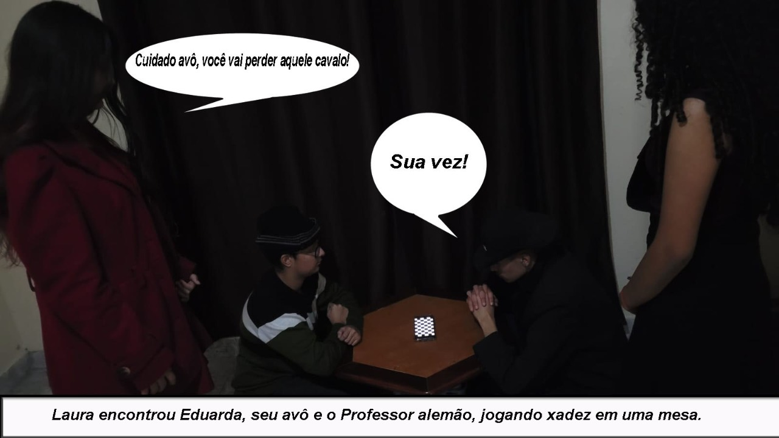

Slide 29
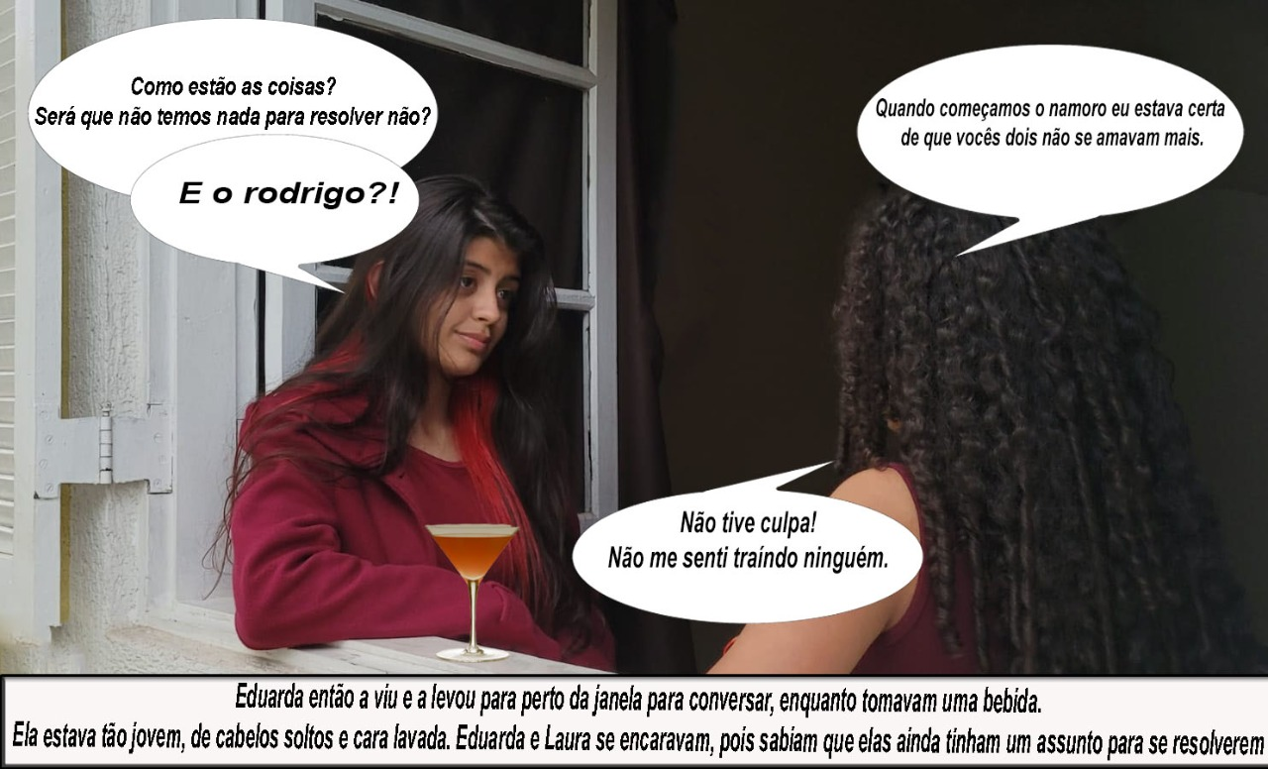

Slide 30
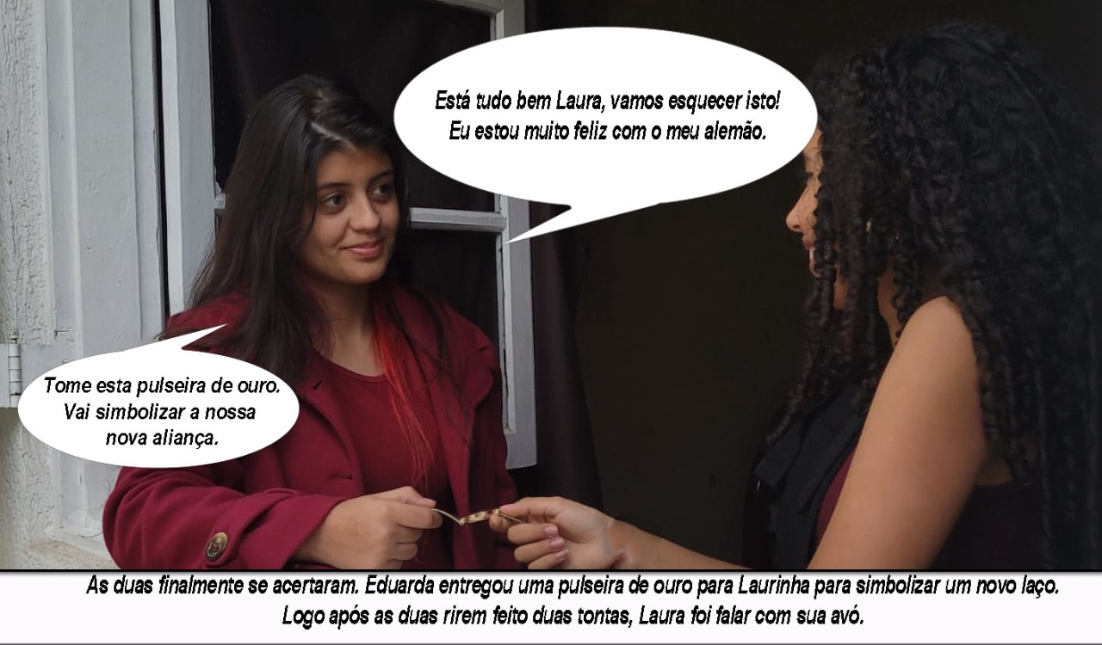

Slide 31
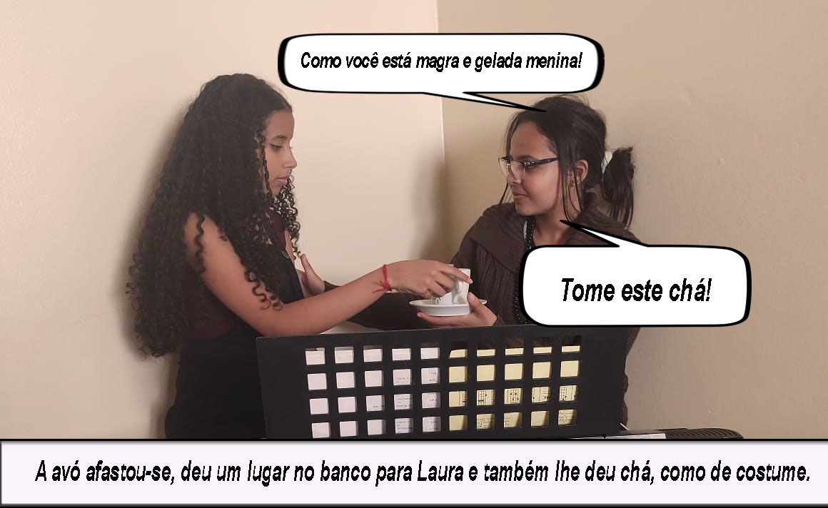

Slide 32
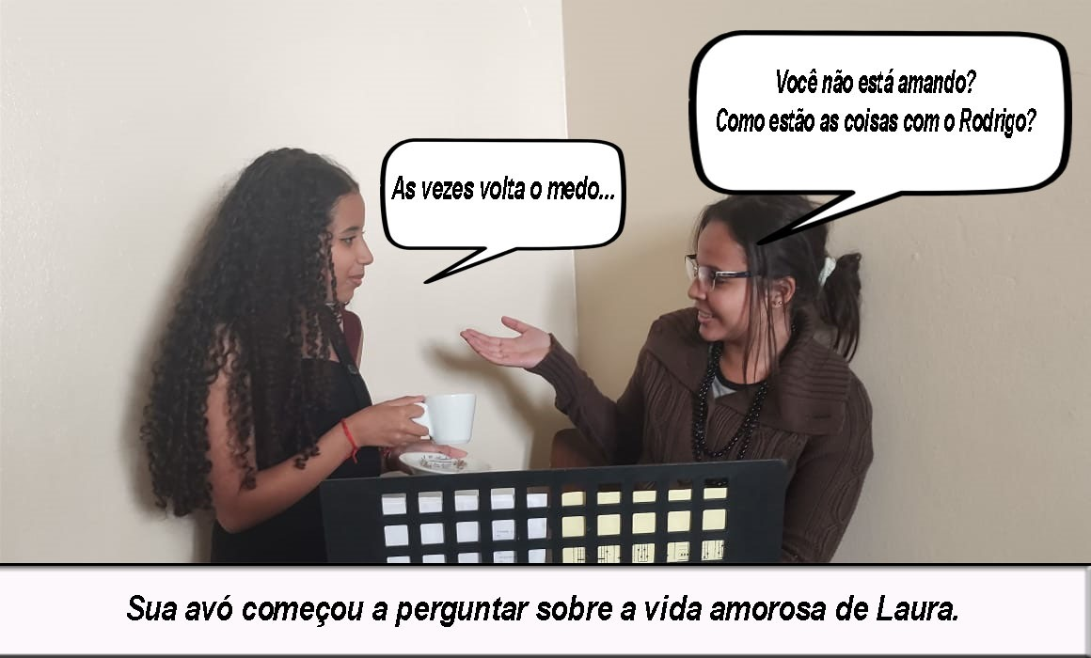

Slide 33
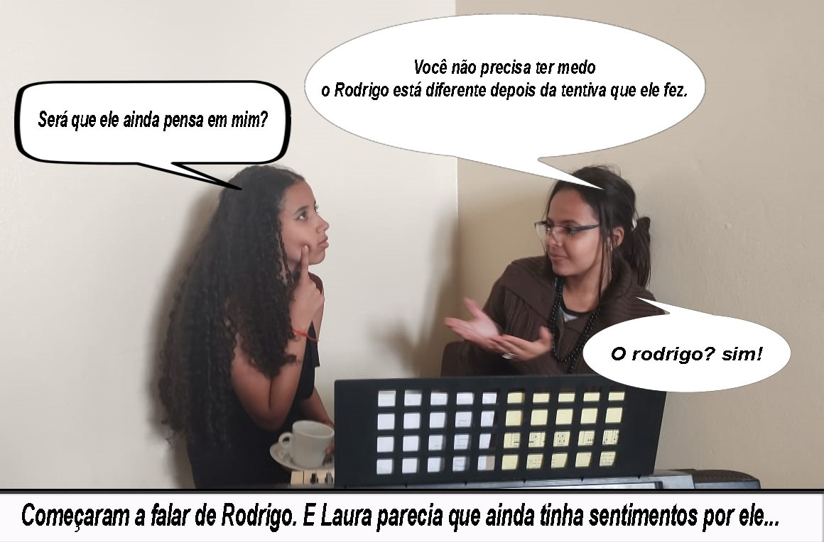

Slide 34
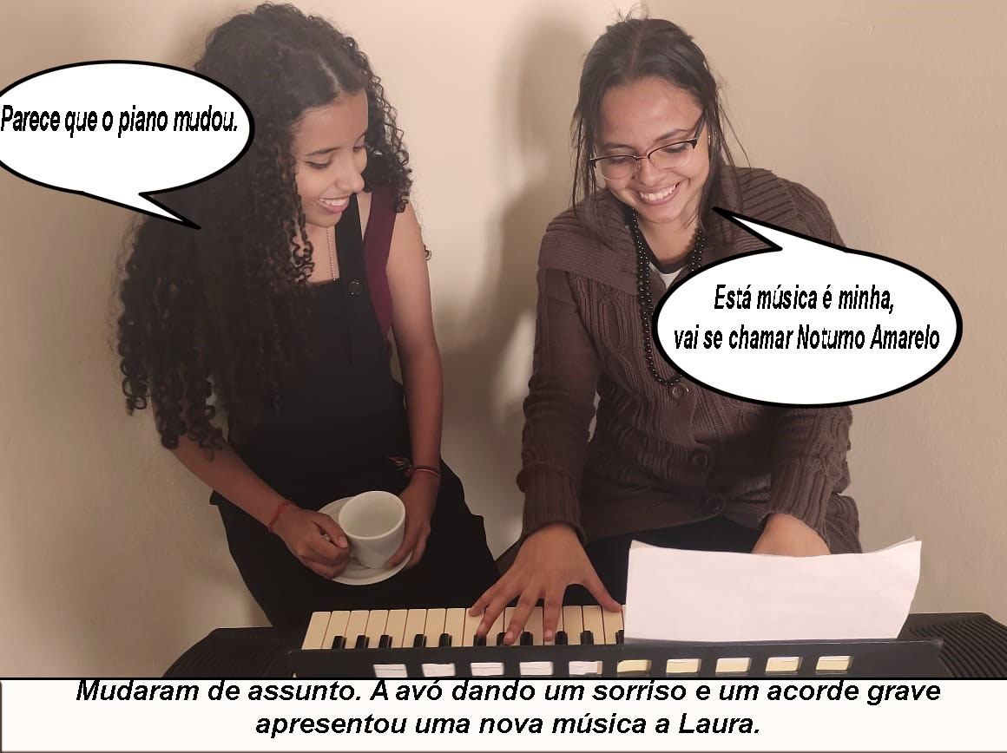

Slide 35
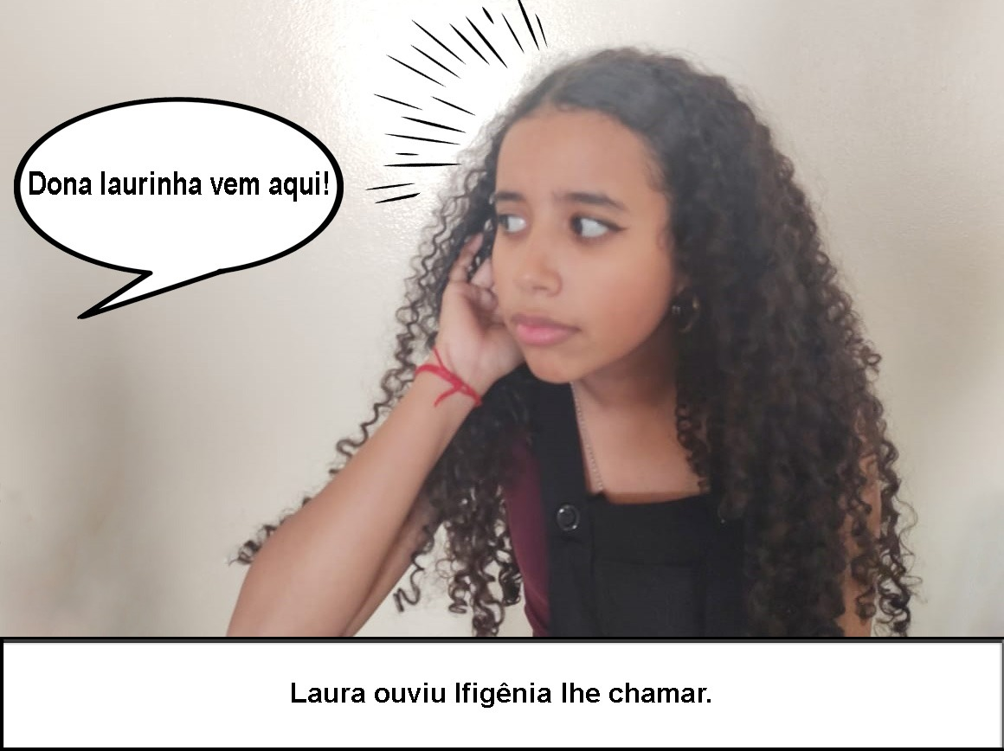

Slide 36
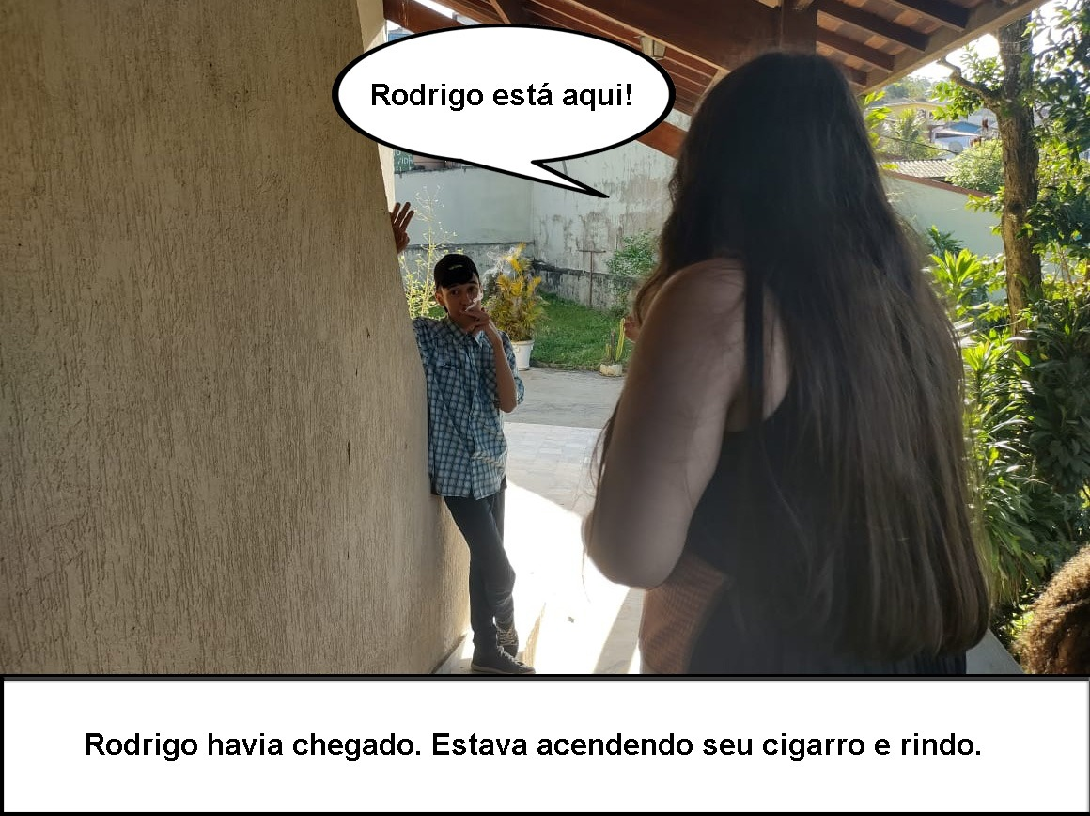

Slide 37
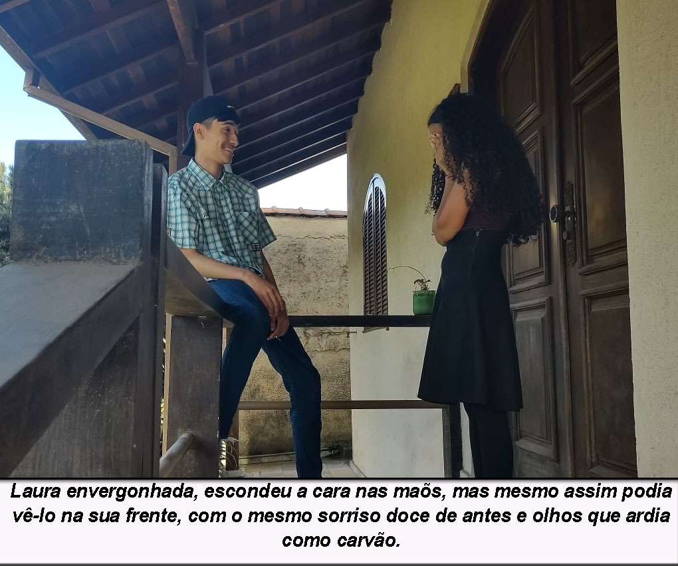

Slide 38
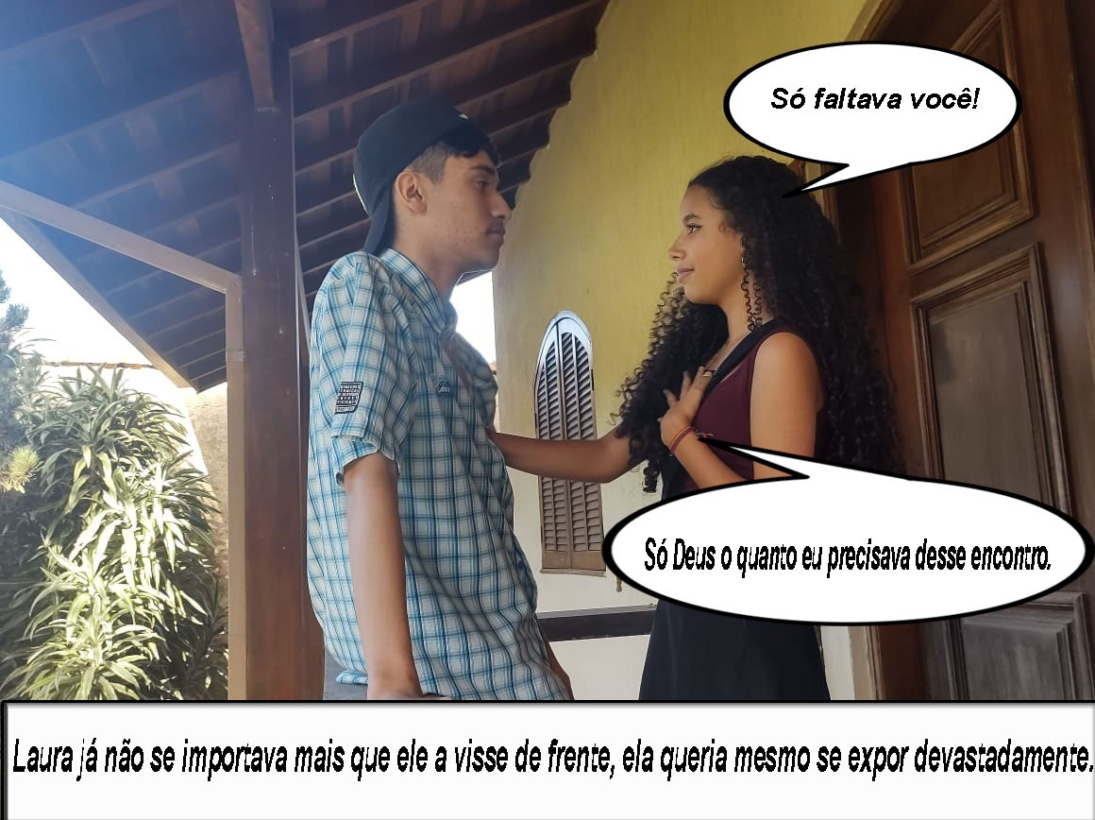

Slide 39
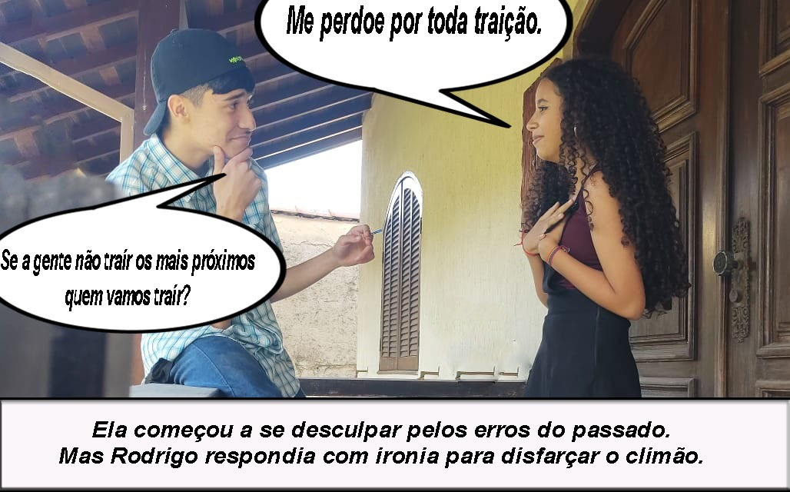

Slide 40
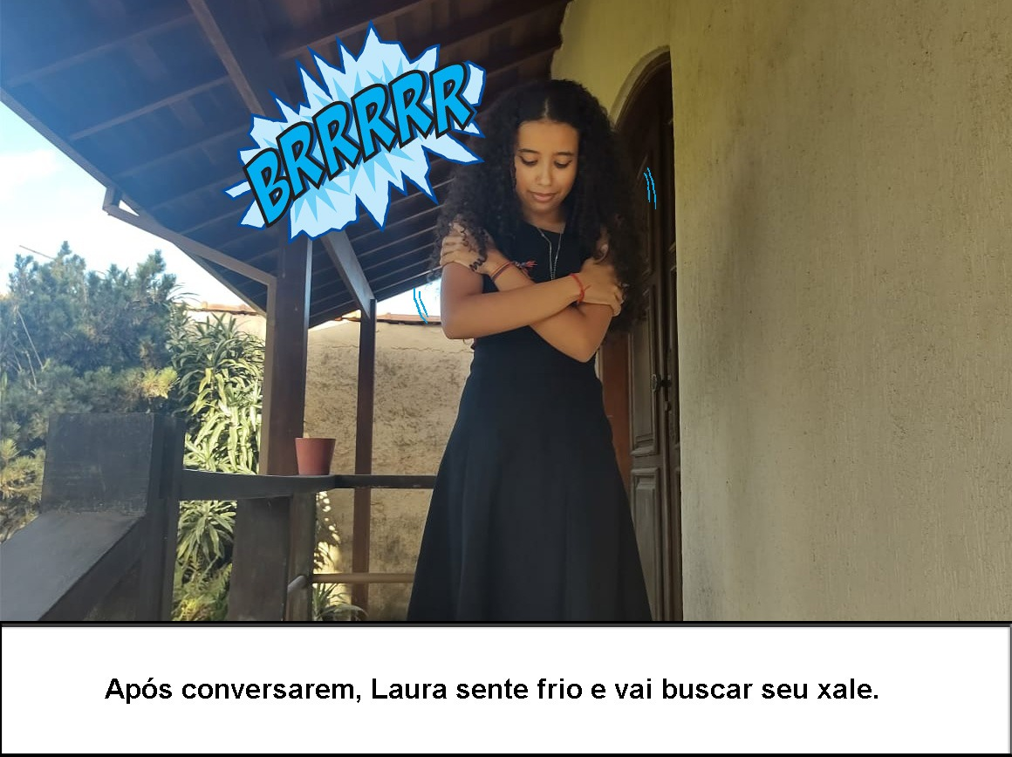

Slide 41
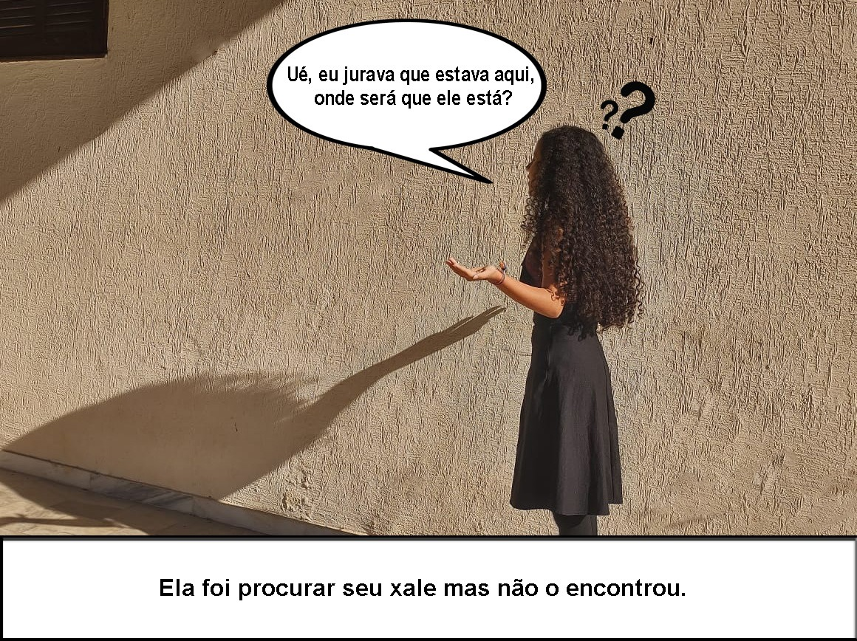

Slide 42
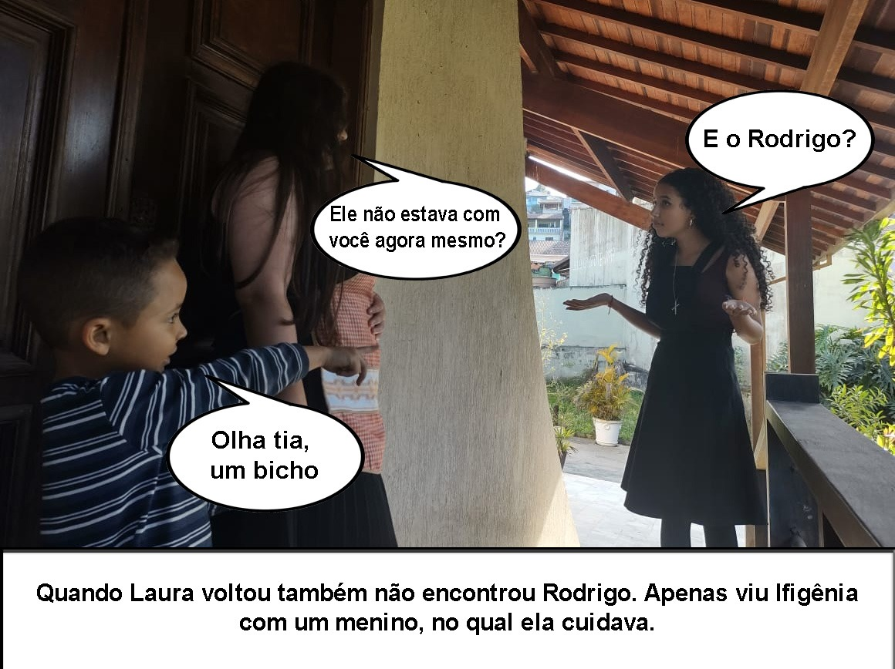

Slide 43
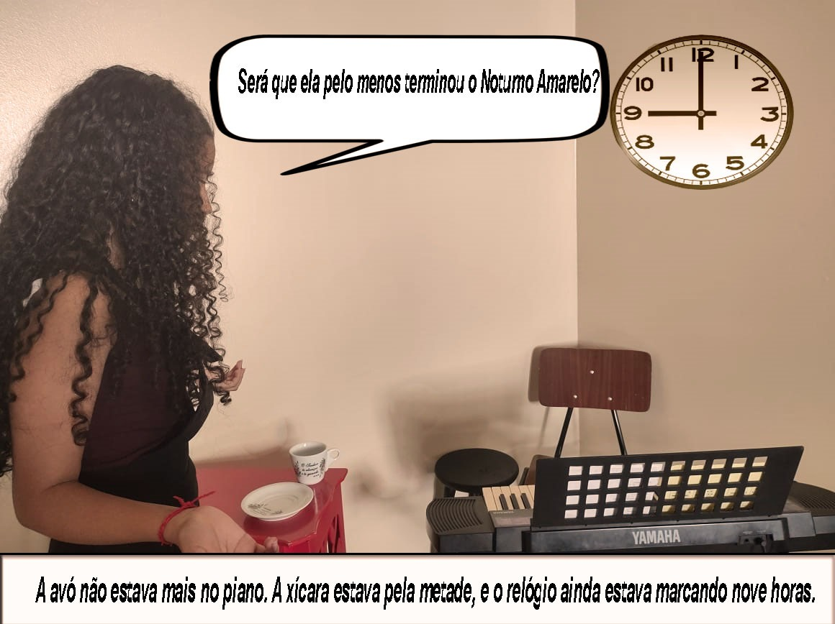

Slide 44


Slide 45


Slide 46


Slide 47


Slide 48


Slide 49



Ana Clara:
Atriz
Fotógrafa
Edição(slides)
Ariany:
Atriz
Direção
Edição(legendas)
Daniel:
Ator
Direção
Edição(legendas)
Danielle:
Atriz
Coordenação
Figurino
Igor:
Ator
Fotógrafo
Coordenação
Maria Rita:
Atriz
Figurino
Coordenação

Slide 50
Fim

